Slide 1






ChemHelp
Ваш путеводитель по молекулярному миру
‹#›

Slide 2


АКТУАЛЬНОСТЬ ПРОЕКТА
Рынок EduNet стремительно развивается и объем мирового рынка составит не менее 100 млрд. долларов.
Применение сквозных цифровых технологий (VR/AR) в медицине один из растущих сегментов развития технологий виртуальной и дополненной реальности, согласно отчету Research and Markets, мировой рынок виртуальной и дополненной реальности в медицине ожидается достичь 5,1 миллиарда долларов к 2025 году, с устойчивым годовым ростом около 30%.
Задача проекта: повысить заинтересованность студентов в изучение биохимии, как одной из обязательных, фундаментальных дисциплин, отражающих внутренние физиологические и биохимические процессы в организме человека.

Slide 3

ЦЕЛЕВАЯ АУДИТОРИЯ
Студенты колледжей, медицинских ВУЗов с наличием направления по биохимии очного формата обучения, которые хотят изучить биохимию не только в теории, но и проводить практические эксперименты.
Возраст: 17-25 лет, уровень дохода - стипендия, в основном находятся на содержании у родителей.
‹#›

Slide 4

ПРОБЛЕМА
Биохимия - сложная в понимании наука, в ВУЗах даются теоретические (фундаментальные знания) в формате лекций, но нет семинаров и/или лабораторных работ для закрепления материала на практике
Из-за “сухой” подачи материала у студентов отсутствует заинтересованность в изучении биохимических процессов
Сложности в запоминании материала - объем информации большой, нет простой интерпретации, понятного объяснения
Устаревшие учебники и программы обучения, которые не отражают современные достижения в области биохимии.
Проблема подтверждена на основании проведенных проблемных интервью (custdev) среди целевой аудитории
‹#›

Slide 5

РЕШЕНИЕ
Мобильное приложение + технология VR
УСВОЕНИЕ МАТЕРИАЛА:
Видео лекции в формате микро-обучения (5-10 минут) с внедрение экспериментов (биуретовая реакция с фиолетовым окрашиванием, ксантопротеиновая реакция с желтым окрашиванием)
Калькулятор биохимических уравнений (построение белков, пептидов)
КОНТРОЛЬ ЗНАНИЙ:
Контрольные задания (тесты, викторины)
Мониторинг прогресса и статистика: Внедрение инструментов для отслеживания прогресса студентов и предоставление им статистики по выполненным заданиям и тестам. Это позволит студентам оценить свой прогресс и определить слабые места для дальнейшего изучения.
ОБЩЕНИЕ
Создание форума или чата для обсуждения между студентами и преподавателями. Для решения вопросов и делится новшествами.
VR- комната, где можно рассмотреть в лаборатории симуляцию биохимических реакций (для сокращения затрат на проведение опытов (реактивы, оборудование)
‹#›

Slide 6
Темы
Тема | Каким образом осуществляем эксперименты в приложении
Обменные процессы (БЖУ, метаболизм) | Усвоение белка (человек ест кусок мяса далее кусочек перемещается в желудок (процесс расщепления (фермент пепсин) - распадается образование незаменимых аминокислот (триптофан и др) которые участвуют в поддержании жизнедеятельности организма
ДНК/РНК | показываем деление клеток и связываем с метаболизмом
Органы человека и протекающие процессы | Печень. Клетки печени - как выглядят, в чем особенность, какая функция у клеток, синтез веществ. Что влияет на изменение функции и строение печени, основные заболевания печени влияющие на работоспособность
Белки, пептиды | Калькулятор биохимических уравнений
‹#›

Slide 7
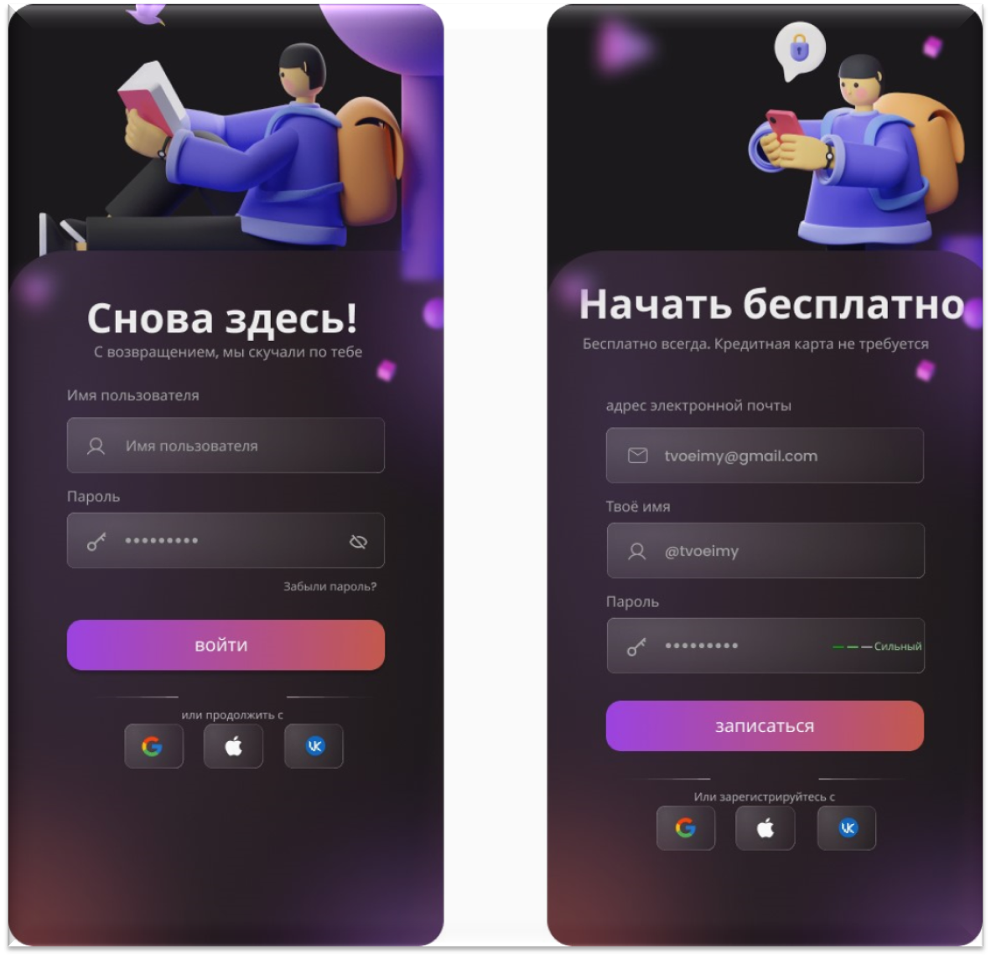
UI дизайн
‹#›

Slide 8
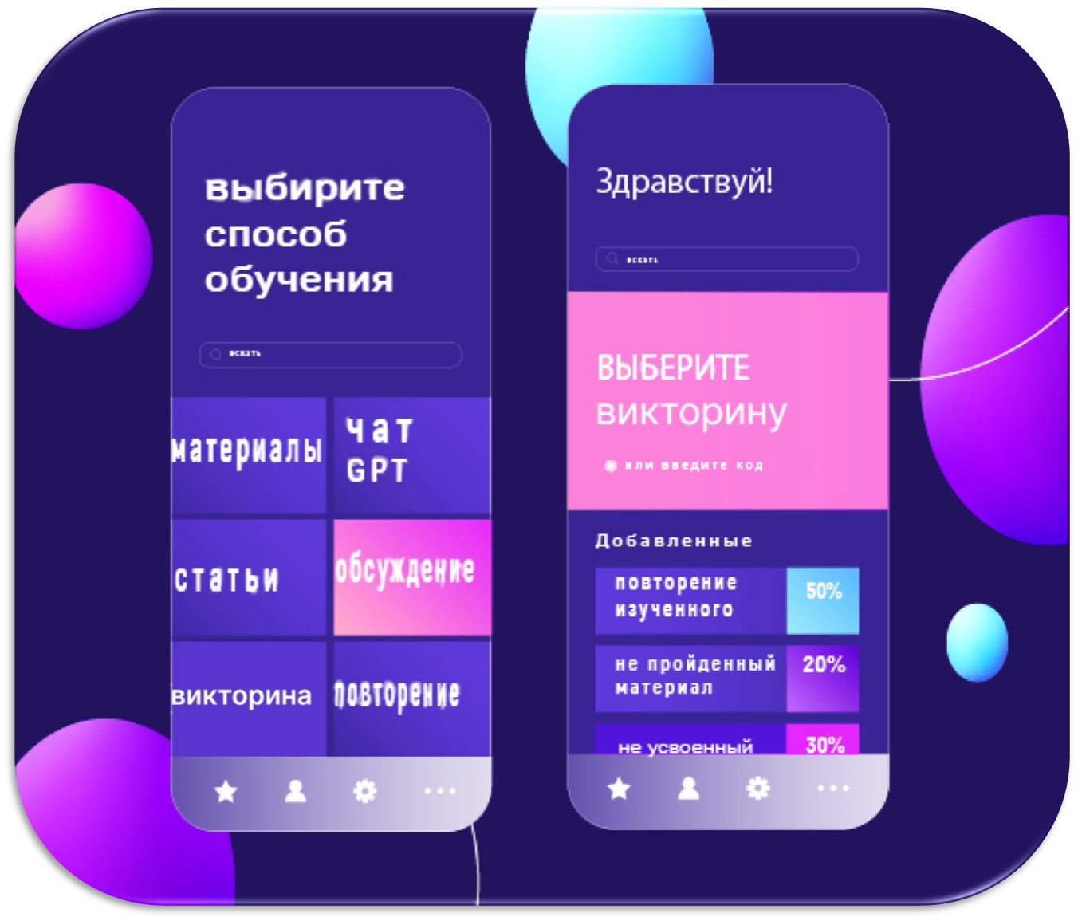
UI дизайн
‹#›

Slide 9
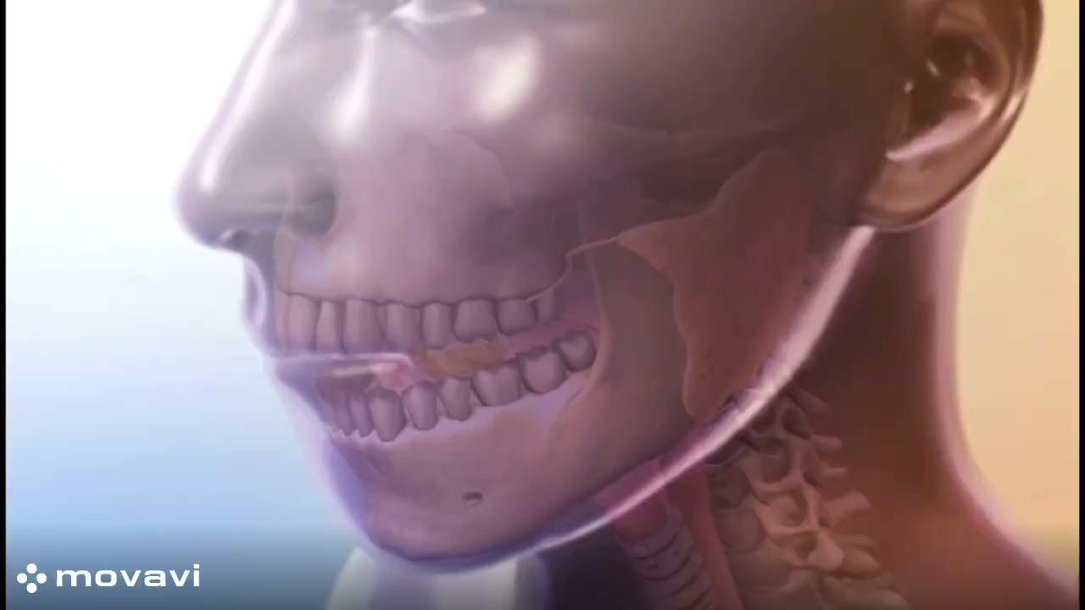
Пример видео
‹#›

Slide 10
ЦЕННОСТЬ, ЦЕННОСТНОЕ ПРЕДЛОЖЕНИЕ
Мы, компания chemhelp
ориентированная на изменение подходов к обучению студентов по предмету биохимия
в ситуации сложного восприятия получаемой информации
решая проблему нехватки более разностороннего подхода к обучению, ориентированного на практику
с помощью внедрения приложения на мобильные устройства
и получить продвинутое знание по направлению биохимия
‹#›

Slide 11
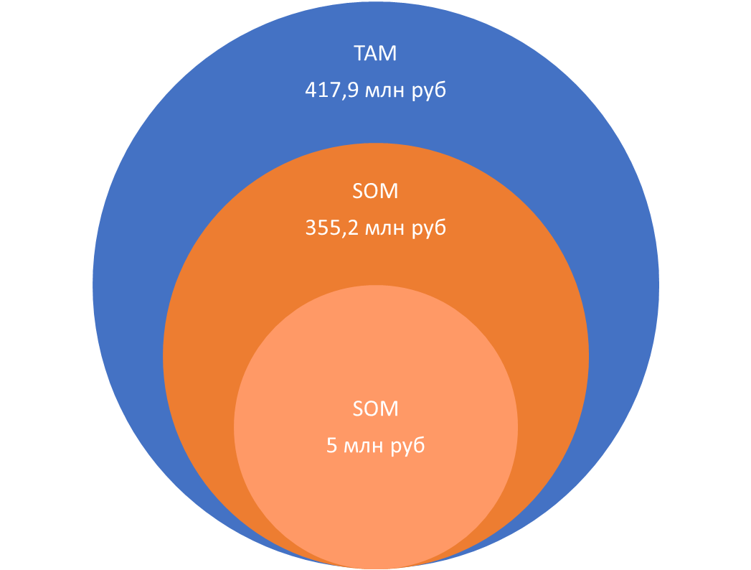
РЫНОК
B2C
ТАМ - 300 000 чел (общее количество студентов- медиков*) ×1393=417, 9 млн.руб
SAM - 255 000 ×1393=355,2 млн руб
SOM - 3589 клиентов ×1393=5 млн. руб
Средний чек: 199 руб х7 месяцев = 1393 руб.
* Всего в России 4,1 млн. студентов
‹#›

Slide 12
КОНКУРЕНТЫ
критерии | наш продукт | биохимия и молекулярная биология | биохимия | amino acid quiz | BiochemCity
удобство интерфейса | удобен | не удобен | не удобен | удобен | удобен
объем информации | большой | средний | малый | малый | малый
способы подачи материала | визуализации/текст | текстом | текстом | игровой | игровой
наличие тестов, викторин, глоссария | да | нет | да | да | нет
доступность (цена подписки) | 199,00 ₽ | 199,00 ₽ | 189,00 ₽ | бесплатно | бесплатно
стабильность работы | стабильно | стабильно | стабильно | стабильно | не стабильно
наличие языков (английский/русский) | английский/ русский | английский/ русский | английский/ русский | английский/ русский | английский
операционные системы | android/ios | android | android | android/ios | android/ios
Ключевое отличие ChemHelp: наличие визуализации (видео в формате анимации), подсказки по прохождению темы (разбор ошибок) и наличие форума (преподаватели + студенты)
‹#›

Slide 13
БИЗНЕС-МОДЕЛЬ
FREEMIUM
Бесплатно: глоссарий (наименование веществ, понятия) + калькулятор
Платный тариф (базовый): 199 руб/месяц
Частичный доступ к видеоматериалам, тестам, мониторинг прогресса, статистика, общение: связь с преподавателем и друг с другом
Платный тариф (премиум): 499 руб/месяц
Полный доступ к образовательному контенту (видео, тесты, викторины), полностью отключает рекламу в приложении.
Затраты на MVP:
разработка мобильного приложения - 300 000 тыс
разработка контента (5 анимированных видео - фрагментов по 60-90 сек) - 300 000 (60 000 руб/1 ролик)
отбор материала для создания видео - силами команды
‹#›

Slide 14
ЭКОНОМИКА
Выручка за 1 год ~ 5 млн руб.
Кол-во клиентов: 3 589
Затраты на рекламу: 1,26 млн. руб.
Затраты на доработку приложения: ~ 0,5 млн. руб
Окупаемость инвестиционных затрат: 7- 8 месяцев
Рентабельность (чистая прибыль/выручку): 27-28 %
Каналы привлечения клиентов (реклама):
профильные VK группы :
“Ординаторская” - 243K подписчиков, “Медицина, которую мы заслужили” - 513К подписчиков
“Химия просто” - 290K подписчиков
“Биология просто” - 600K подписчиков
YouTube каналы:
“Химия просто” - 1 млн. подписчиков
“Thoisoi” - 2 млн. подписчиков
‹#›

Slide 15
ТЕКУЩИЕ РЕЗУЛЬТАТЫ
разработана целостная концепция продукта
проведено исследование рынка, конкурентов
определена бизнес модель: тарифы, каналы продвижения, каналы сбыта
представлен концепт видеоматериалов в будущем продукте

Slide 16

ПЛАНЫ РАЗВИТИЯ
Планы развития, основные укрупненные задачи
Разработка и создание основных функций приложения (демо-версия) (3 месяца)
1.1 Поиск команды разработчиков
1.2 Формирование технического задания
Проведение исследования и создание содержания (обращения к экспертам)
Тестирование и оптимизация
Выпуск приложения конец апреля 2024
план-график на ближайшие 2-4 недели
ЧТО ДЕЛАЕМ | СРОК | ОТВЕТСТВЕННЫЙ
Начало работы над функцией тестирования (создание банка тестов и викторин) | декабрь 2023 | Зарнигор Шукриллоевна Собирова
Создание базы данных с образовательными материалами | декабрь 2023 | Семёнов Мирон Викторович
Подготовка материалов для маркетинговой кампании и продвижения приложения | январь 2024 | Трошин Руслан Станиславович
‹#›

Slide 17
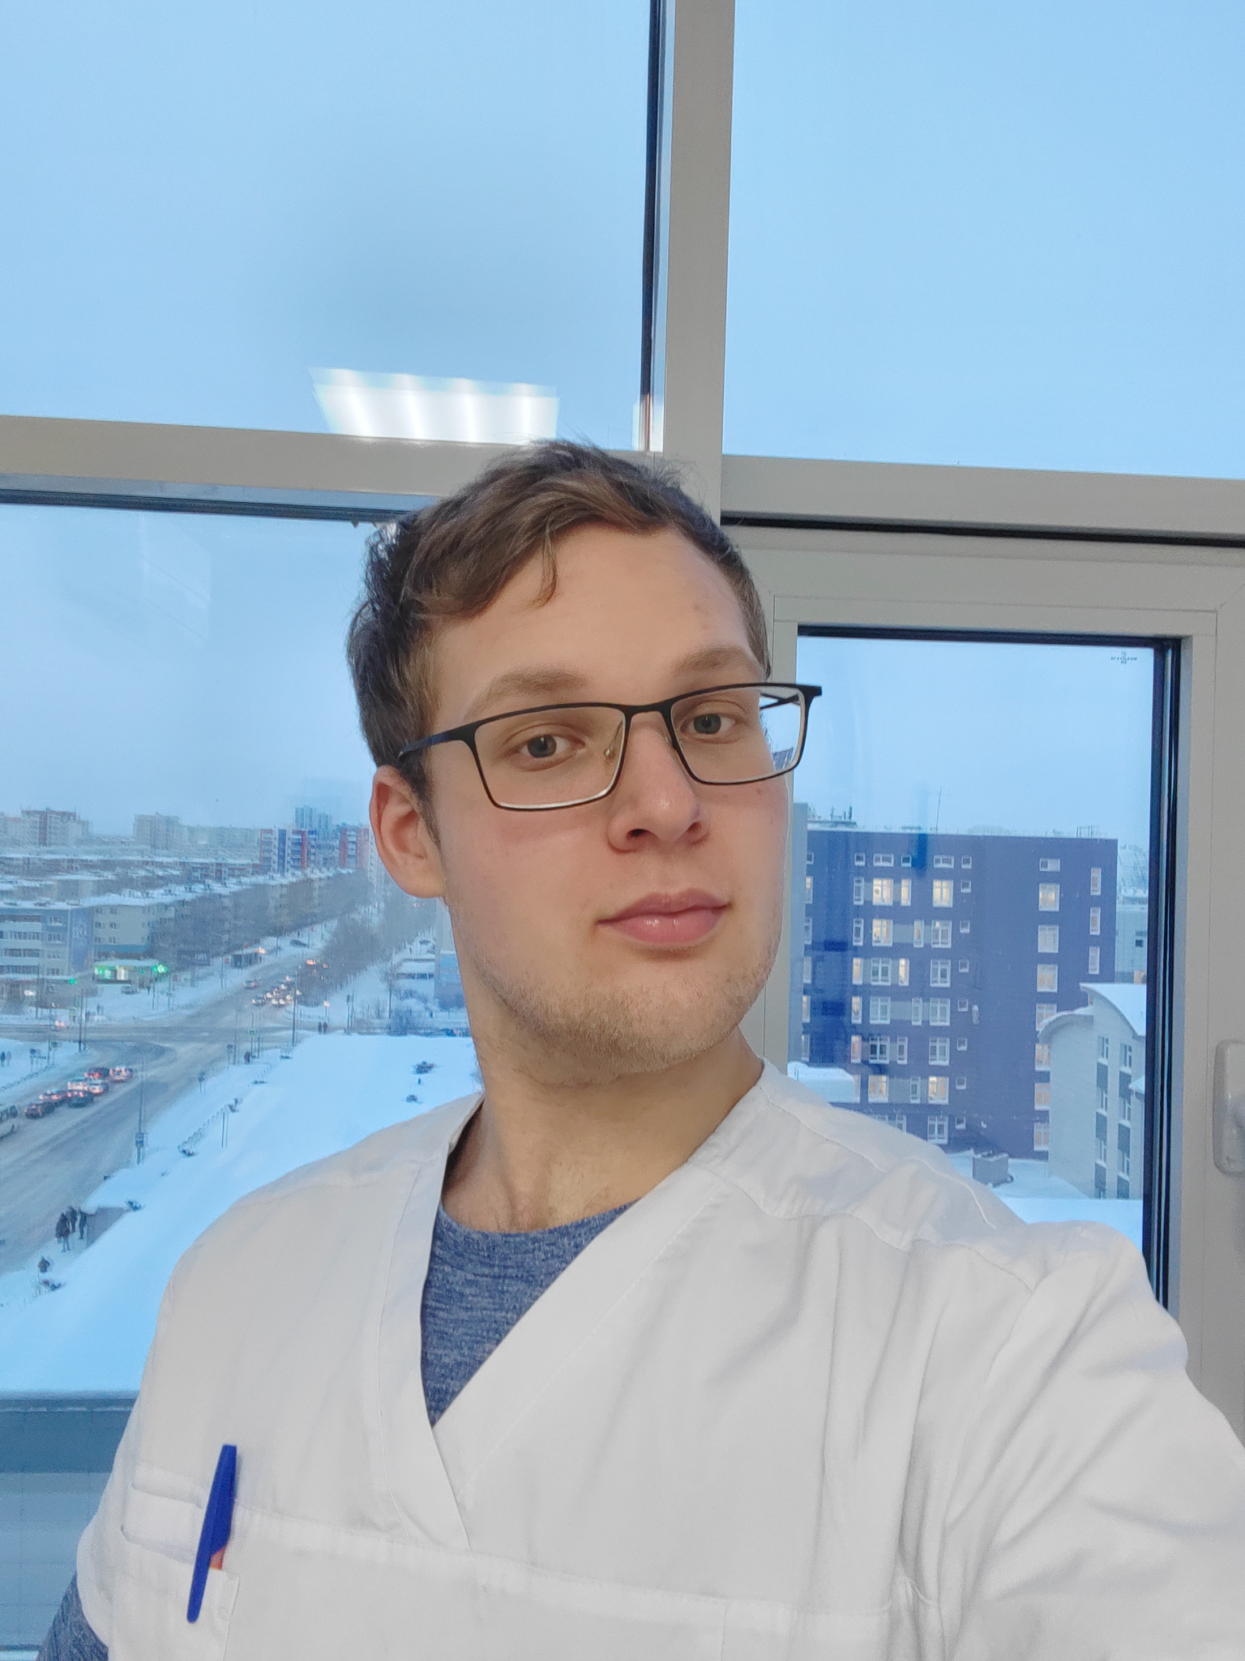
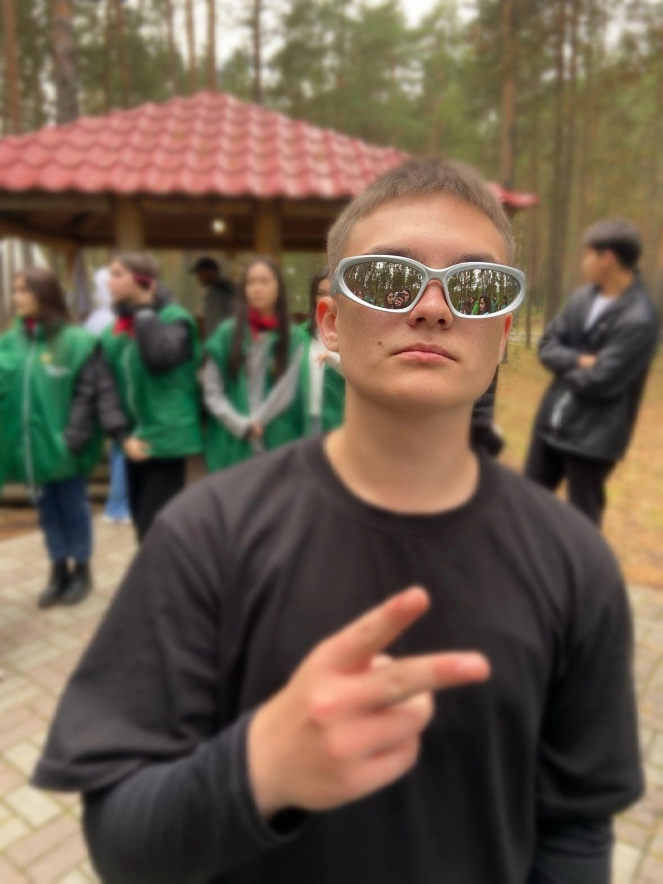
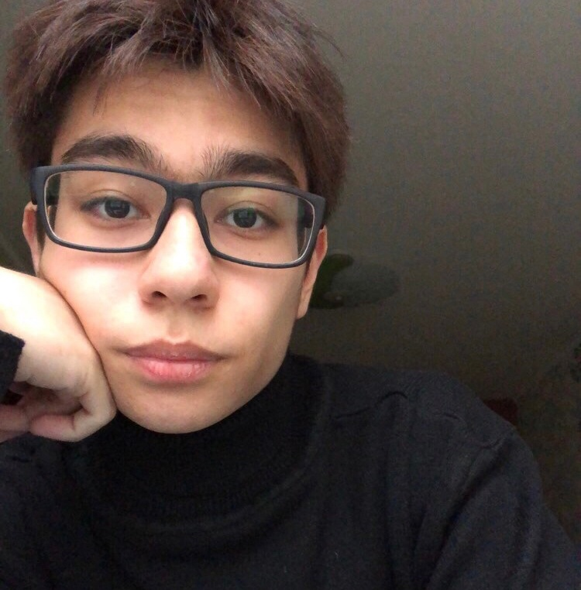
КОМАНДА СТАРТАПА
РОЛЬ | ФАМИЛИЯ ИМЯ | ФОТО
ЛИДЕР (CEO) | Курушин Григорий Дмитриевич
МАРКЕТОЛОГ (СMO) | Трошин Руслан Станиславович
СПИКЕР | Урунов Шахзод Файзулохонович
‹#›

Slide 18
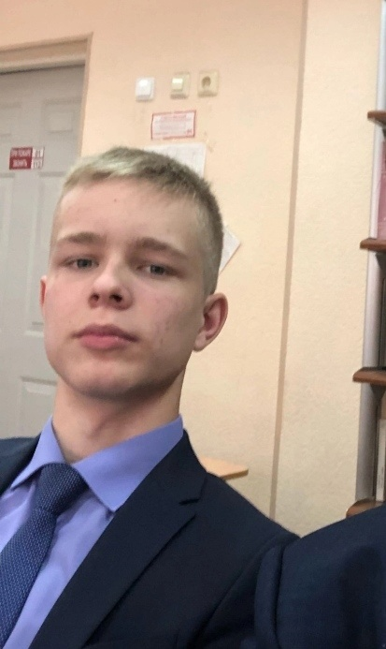


КОМАНДА СТАРТАПА
РОЛЬ | ФАМИЛИЯ ИМЯ | ФОТО
ТЕХНОЛОГ,РАЗРАБОТЧИК (CTO) | Семёнов Мирон Викторович
ДИЗАЙНЕР | Османова Румина Шихмагомедовна
МЕНЕДЖЕР | Зарнигор Шукриллоевна Собирова
‹#›

Slide 19

КОНТАКТЫ ЛИДЕРА
-Unti ID U1481772
- Leader ID 4978220
- ФИО Курушин Григорий Дмитриевич
- телефон 8 982 557 38 16
- почта kurushin.g@mail.ru
‹#›

